Slide 1
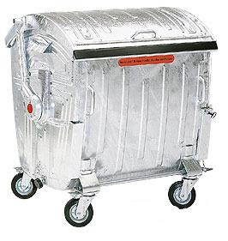
8. Gesundheitsschädigende Arbeit
_______________________
_______________________
_______________________
Überproduktion
_______________________
_______________________
_______________________
7. Qualitätsfehler
_______________________
_______________________
_______________________
2. Bestände
_______________________
_______________________
_______________________
Die 8 Arten der Verschwendung
6. Warten
______________________
______________________
______________________
3. Verluste im Herstellprozess
_______________________
_______________________
_______________________
5. Transport
_______________________
_______________________
_______________________
4. Bewegung
_______________________
_______________________
_______________________
© by kvp-factory 2011
Frank Menzel: Einfach besser arbeiten. KVP und Kaizen – Kontinuierliche Verbesserungsprozesse erfolgreich gestalten. Zürich: Versus Verlag 2010,
ISBN 978-3-03909-203-1

